Slide 1
ВИДЫ ТЕПЛОПЕРЕДАЧИ

Slide 2
ВИДЫ ТЕПЛОПЕРЕДАЧИ
ТЕПЛОПРОВОДНОСТЬ
КОНВЕКЦИЯ
ИЗЛУЧЕНИЕ

Slide 3
Теплопроводность

Slide 4
Теплопроводность-
перенос энергии от более нагретых участков тела к менее нагретым за счет теплового движения и взаимодействия микрочастиц
Не сопровождается переносом вещества

Slide 5
Металлы обладают самой высокой теплопроводностью
У разных металлов теплопроводность отличается.

Slide 6
МЕТАЛЛЫ
1
ЖИДКОСТИ
2
ГАЗЫ
3

Slide 7
Конвекция-
это перенос энергии струями жидкости или газа. При конвекции происходит перенос вещества .

Slide 8
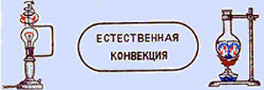
Конвекция может быть двух видов

Slide 9
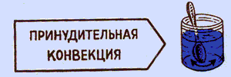

Slide 10
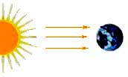
Излучение-
Излучение - это перенос энергии путем испускания электромагнитных волн. Излучение может осуществляться в вакууме

Slide 11
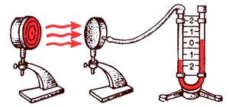
Все окружающие нас предметы излучают тепло в той или иной мере.

